Slide 1

Інноваційні методи навчання англійської мови:
використання ігор та рольових ігор
Автор: Гаєва Поліна Олександрівна
Рік: 2024

Slide 2
Важливість інноваційних методів навчання:
Зацікавленість та мотивація студентів
Застосування в реальних ситуаціях
Адаптація до потреб ринку праці
Активне залучення студентів
Підвищення рівня розуміння та запам'ятовування

Slide 3
Потенціал рольових ігор у навчанні англійської мови
Навчання спеціалізованої лексики
Розвиток комунікативних навичок
Співпраця та командна робота
Відтворення реальних ситуацій
Мотивація

Slide 4
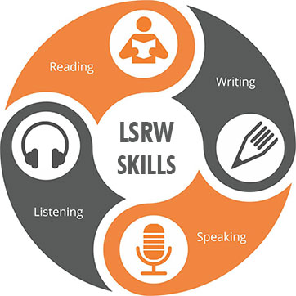
Вплив ігор на розвиток навичок говоріння, аудіювання, читання та письма.
Активне використання мови
Покращення аудіювання
Розвиток читання
Підвищення навичок письма
Збільшення мотивації
Запам'ятовування та повторення
Практика в реальних ситуаціях

Slide 5



EXAMPLES OF GAMES:
Two Truths and a Lie
Add a Sentence
Word Association
Blitz
Debates
USEFUL WEBSITES:
https://www.quizalize.com/
https://app.wizer.me/
https://kahoot.com/
https://learningapps.org/
https://quizizz.com/

Slide 6
Практичні поради та рекомендації з інтеграції ігор у навчальний процес та оцінювання студентів.
Вибір ігор з урахуванням навчальних цілей
Підготовка інструкцій та сценаріїв
Проведення дебрифінгу
Інтеграція ігор у план навчання
Оцінка та фідбек
Змішування різних видів ігор
Стимулюйте конкурентну атмосферу

Slide 7
Використані джерела:
https://games4esl.com/esl-classroom-games/
https://osvitoria.media/experience/5-onlajn-resursiv-shho-peretvoryat-vyvchennya-anglijskoyi-na-veselu-gru/
https://www.academia.edu/44508554/Games_and_engaging_activities_in_ESP_EAP_courses

Slide 8


